Slide 1
第六课 二分查找与二叉查找树
林沐

Slide 2
内容概述
1.5道经典二分搜索与二叉查找(排序)树的相关题目
预备知识:二分查找基础知识
例1:插入位置(easy) (二分查找)
例2:区间查找(medium) (二分查找)
例3:旋转数组查找(medium) (二分查找)
预备知识:二叉查找(排序)树基础知识
例5:二叉查找树编码与解码(medium)
例6:逆序数(hard) (二叉查找树应用)
2.详细讲解题目解题方法、代码实现

Slide 3
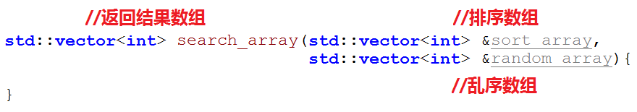
预备知识:二分查找
已知一个排序数组A，如 A = [-1, 2, 5, 20, 90, 100, 207, 800]，
另外一个乱序数组B，如 B = [50, 90, 3, -1, 207, 80]，
求B中的任意某个元素，是否在A中出现，结果存储在数组C中，出现用1代表，未出现用0代表，如，C = [0, 1, 0, 1, 1, 0]。
思考，最暴力的方法复杂度是多少？有没有更快的方法？

Slide 4
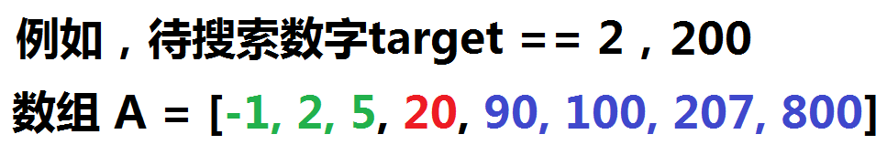
预备知识:二分查找算法
二分查找又称折半查找，首先，假设表中元素是按升序排列，将表中间位置的关键字与查找关键字比较：
1.如果两者相等，则查找成功；
2.否则利用中间位置将表分成前、后两个子表：
1)如果中间位置的关键字大于查找关键字，则进一步查找前一子表
2)否则进一步查找后一子表
重复以上过程，直到找到满足条件的记录，使查找成功，或直到子表不存在为止，此时查找不成功。

Slide 5
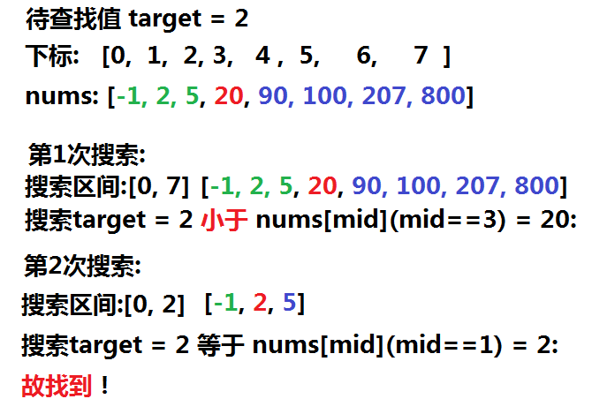
预备知识:二分查找算法

Slide 6
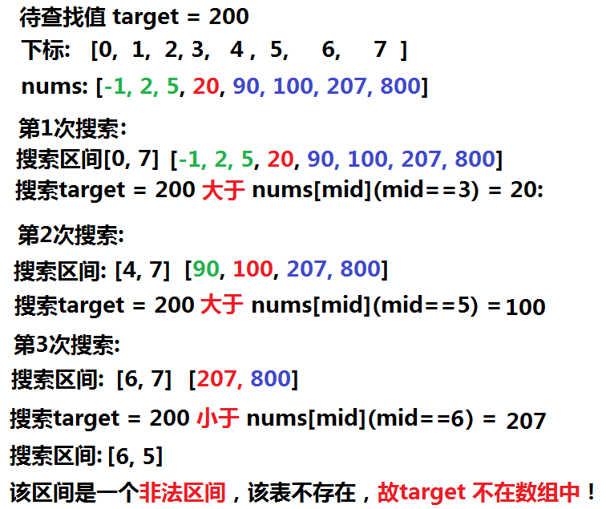
预备知识:二分查找算法

Slide 7
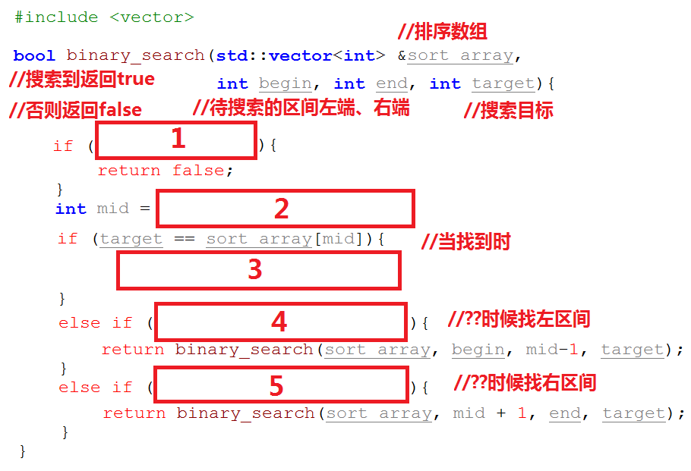
预备知识:二分查找(递归)，课堂练习
3分钟填写代码，
有问题随时提出！

Slide 8
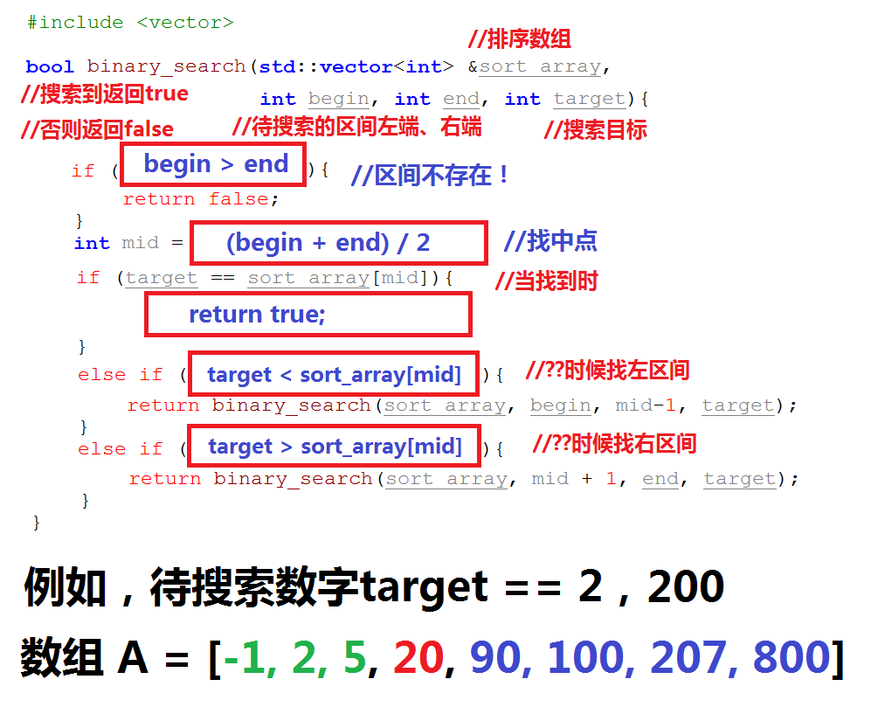
预备知识:二分查找(递归)，实现

Slide 9
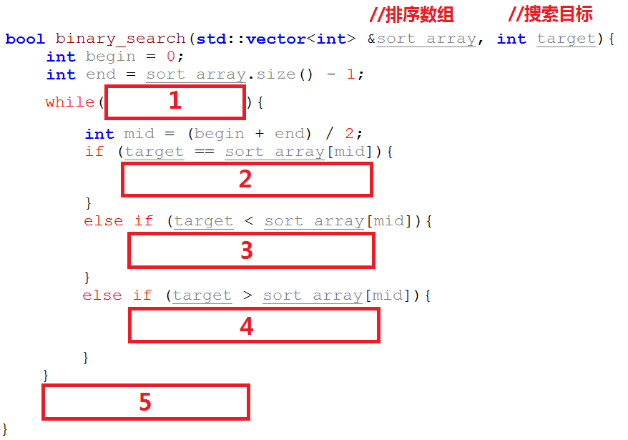
预备知识:二分查找(循环)，课堂练习
3分钟填写代码，
有问题随时提出！

Slide 10
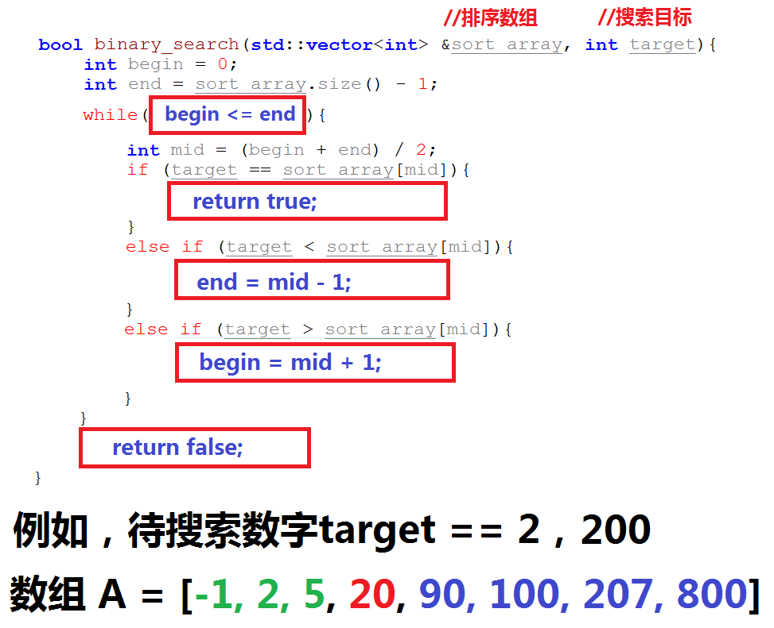
预备知识:二分查找(循环)，实现

Slide 11
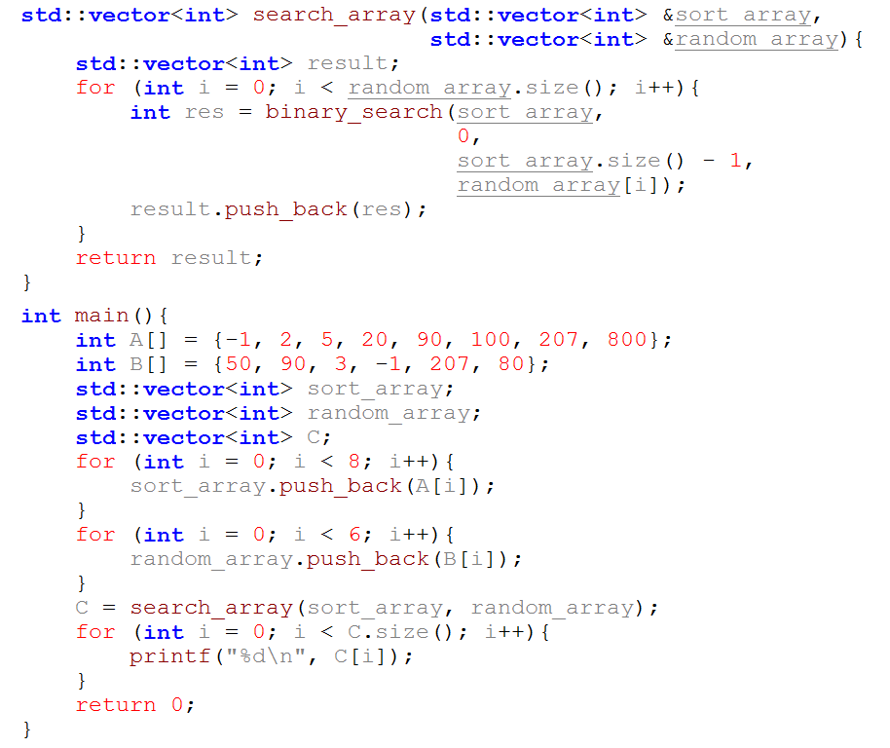

预备知识:测试

Slide 12
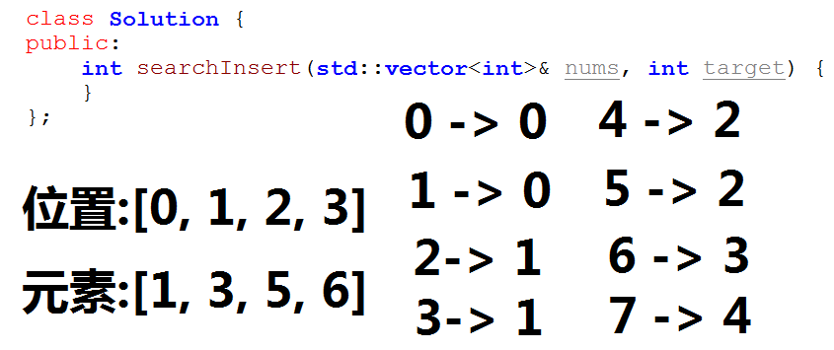
例1:插入位置
给定一个排序数组nums(无重复元素)与目标值target，如果target在nums里出现，则返回target所在下标，如果target在nums里未出现，则返回target应该插入位置的数组下标，使得将target插入数组nums后，数组仍有序。
选自 LeetCode 35. Search Insert Position
https://leetcode.com/problems/search-insert-position/description/
难度:Easy

Slide 13
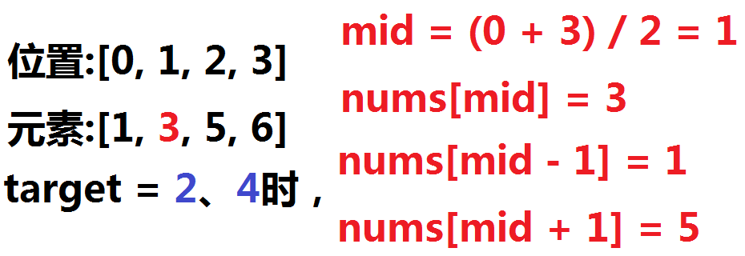
例1:思考
1.当target在nums中出现时，二分查找的流程无变化。
2.当target在nums没有出现时:
1)如果 target < nums[mid]，且target > nums[mid - 1] ；
说明了什么？
2)如果 target > nums[mid]，且target < nums[mid + 1]；
说明了什么？
3.当mid == 0 或者mid == nums.size() – 1时，这样的边界条件，应该如何处理？

Slide 14
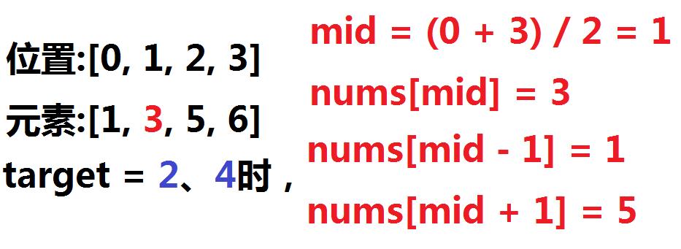
例1:算法思路
设元素所在的位置(或最终需要插入的位置)为index，
在二分查找的过程中:
如果target == nums[mid]：index = mid；
如果target < nums[mid]，且 (mid == 0或 target > nums[mid-1])：
index = mid；
如果target > nums[mid]，且 (mid == nums.size() – 1 或 target < nums[mid+1])：
index = mid + 1；

Slide 15
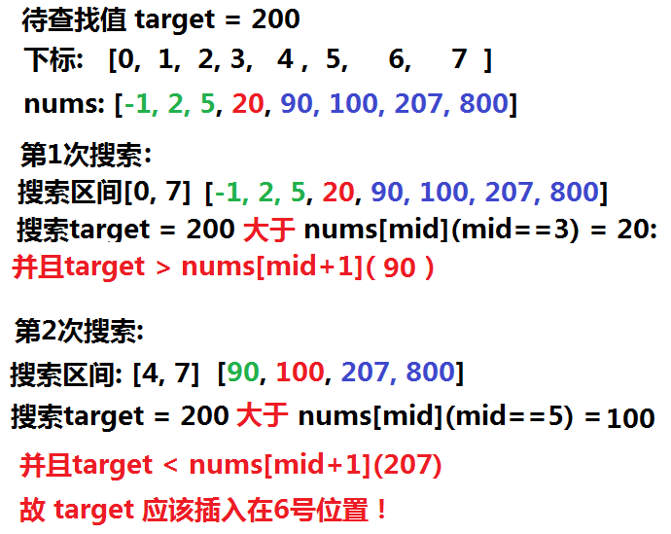
例1:算法思路

Slide 16
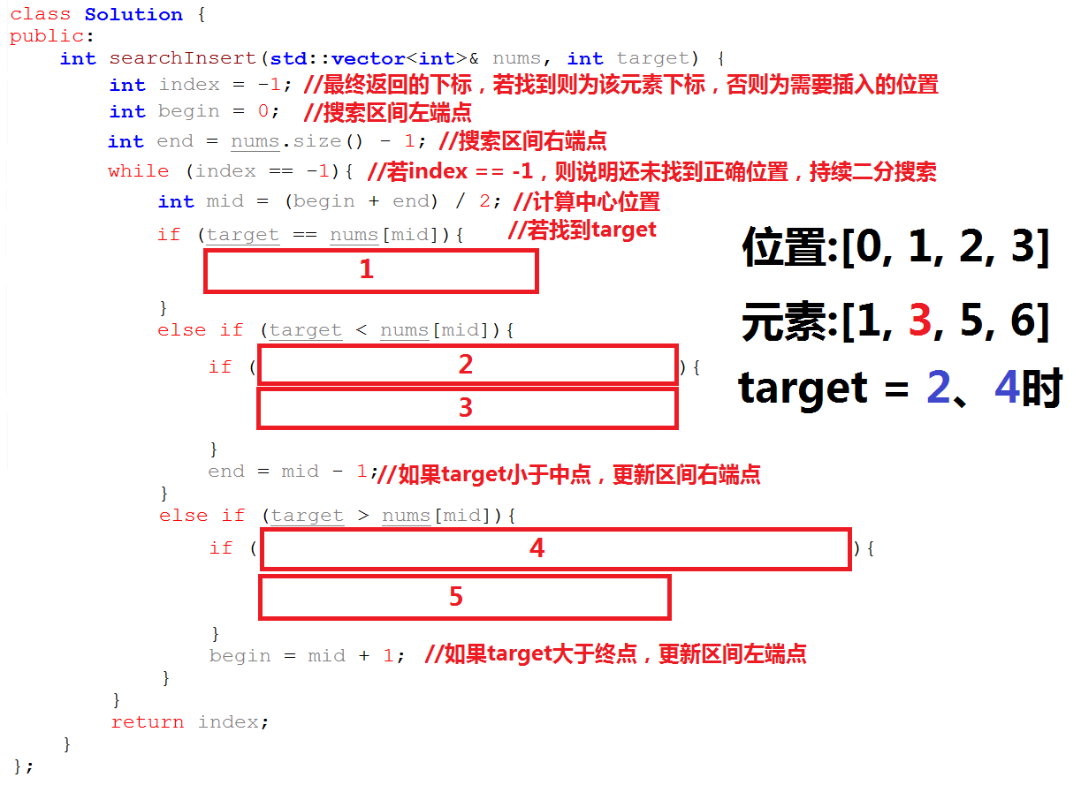
例1:课堂练习
3分钟填写代码，
有问题随时提出！

Slide 17
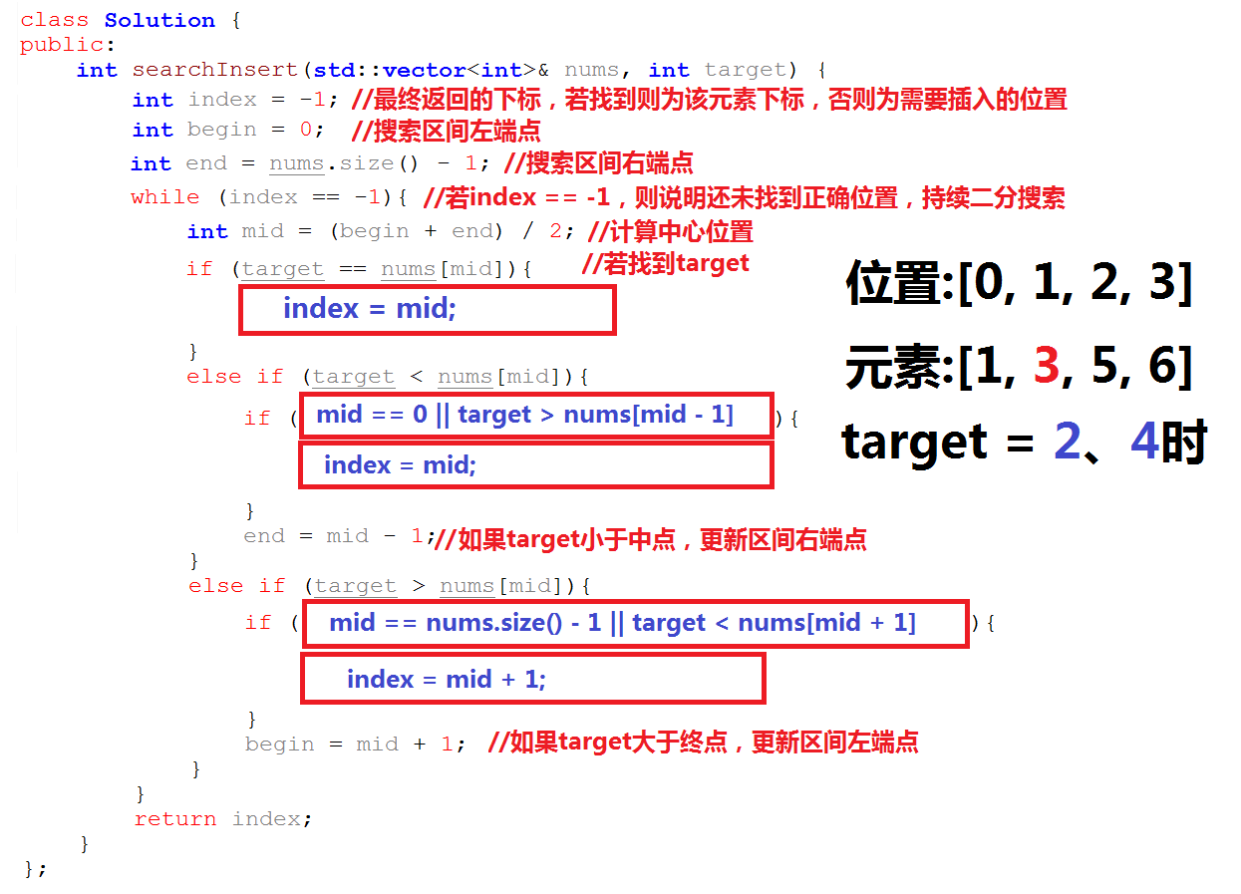
例1:实现

Slide 18
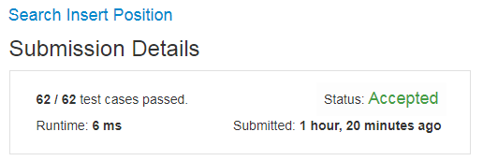
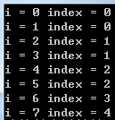
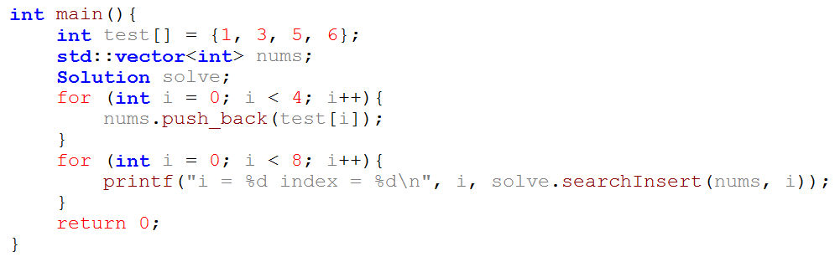
例1:测试与leetcode提交结果

Slide 19
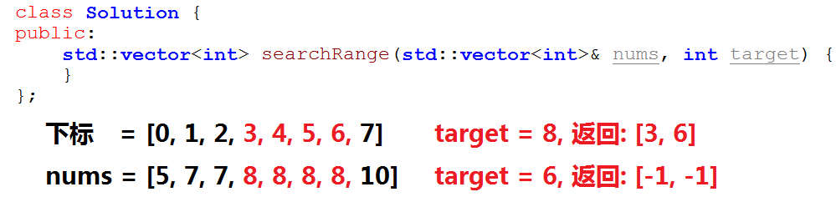
例2:区间查找
给定一个排序数组nums(nums中有重复元素)与目标值target，如果target在nums里出现，则返回target所在区间的左右端点下标，[左端点, 右端点]，如果target在nums里未出现，则返回[-1, -1]。
选自 LeetCode 34. Search for a Range
https://leetcode.com/problems/search-for-a-range/description/
难度:Medium

Slide 20
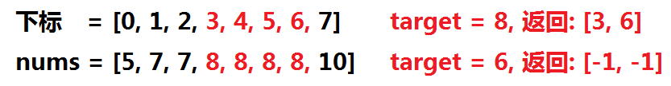
例2:思考
1.可否直接通过二分查找，很容易同时求出目标target所在区间的左右端点？
2.若无法同时求出区间左右端点，将对目标target的二分查找增加怎样的限制条件，就可分别求出目标target所在区间的左端点与右端点？

Slide 21
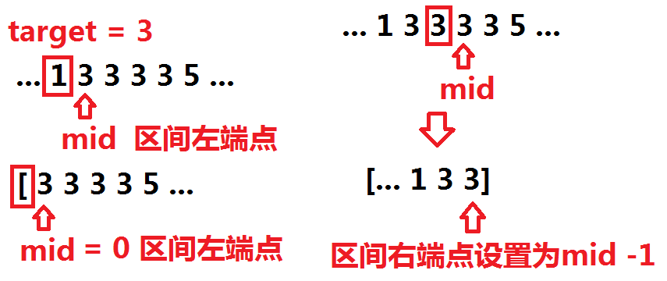
例2:算法思路(区间左端点)
查找区间左端点时，增加如下限制条件:
当target == nums[mid]时，若此时mid == 0或nums[mid-1] < target，则说明mid即为区间左端点，返回；否则设置区间右端点为mid-1。

Slide 22
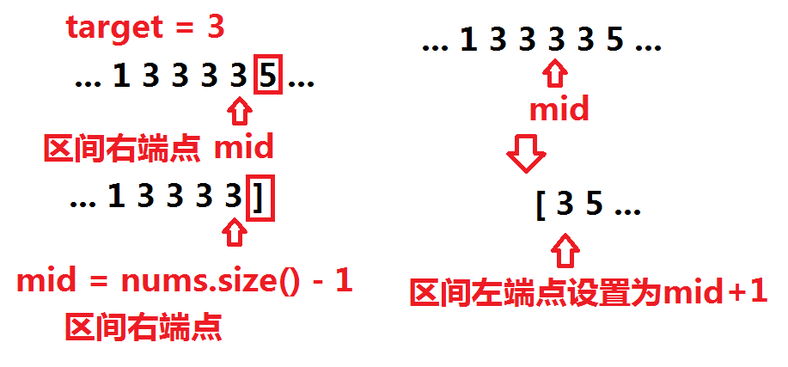
例2:算法思路(区间右端点)
查找区间右端点时，增加如下限制条件:
当target == nums[mid]时，若此时mid == nums.size() – 1或 nums[mid + 1] > target，则说明mid即为区间右端点；否则设置区间左端点为mid + 1

Slide 23
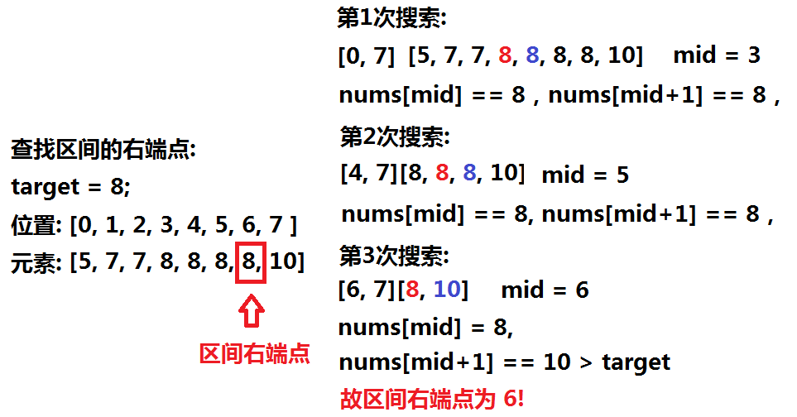
例2:算法思路

Slide 24
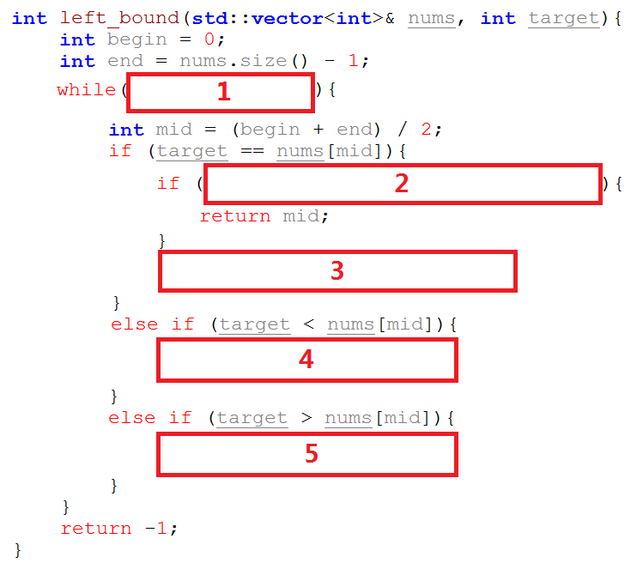
例2:课堂练习(区间左端点)
3分钟填写代码，
有问题随时提出！

Slide 25
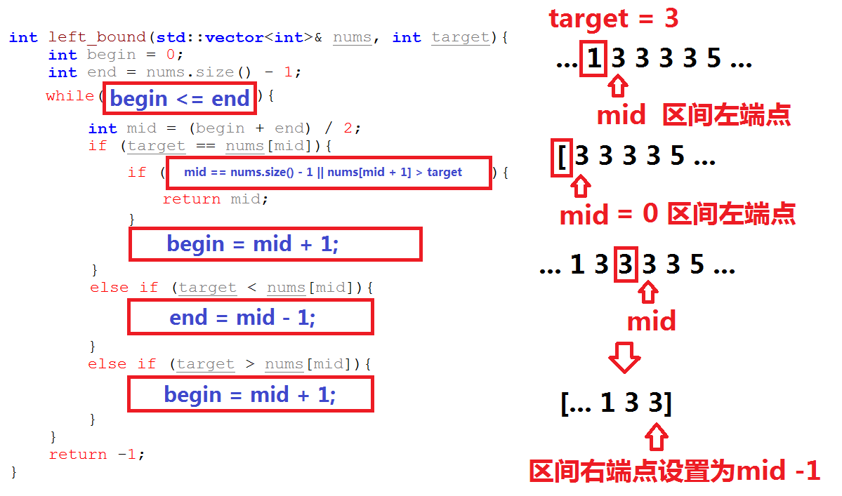
例2:实现(区间左端点)

Slide 26
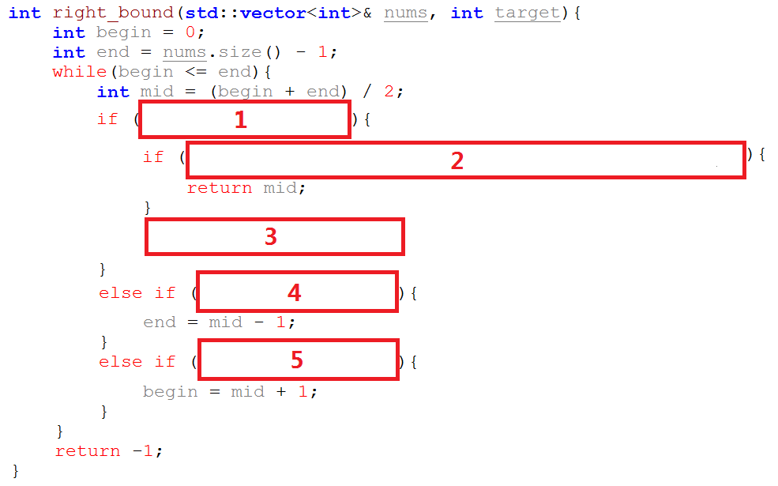
例2:课堂练习(区间右端点)
3分钟填写代码，
有问题随时提出！

Slide 27
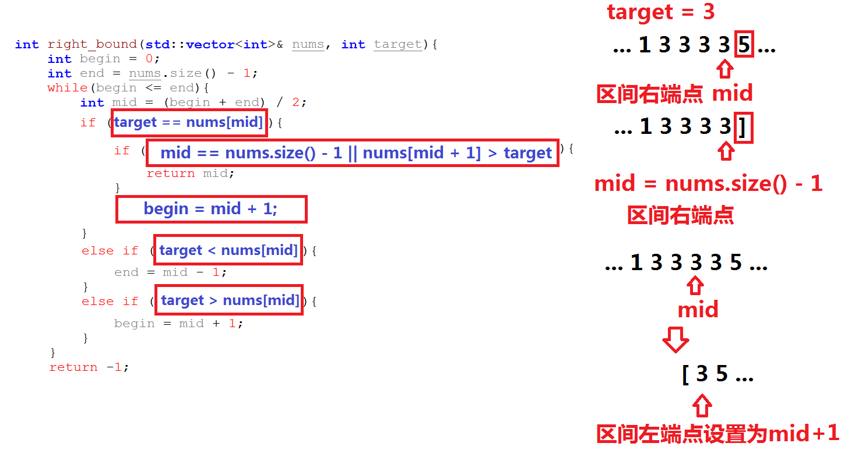
例2:实现(区间右端点)

Slide 28
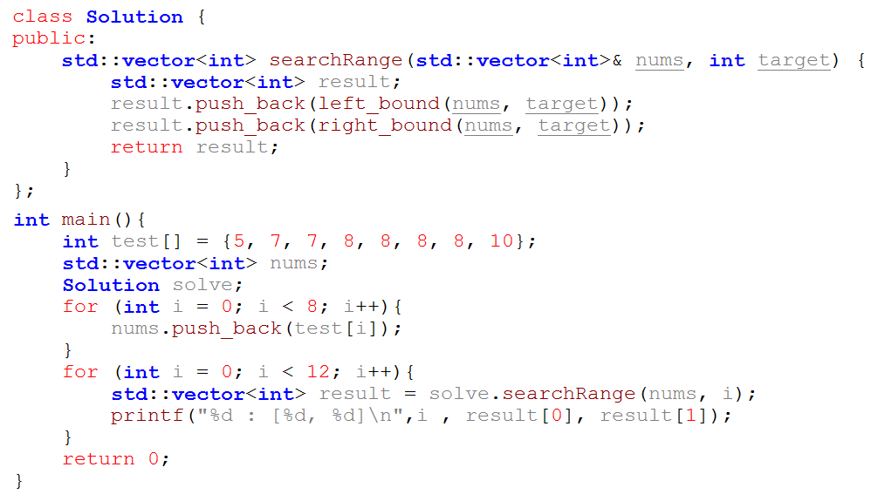
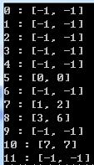
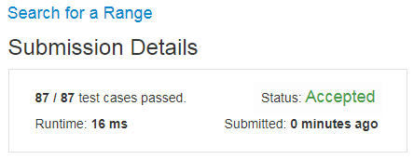
例2:测试与leetcode提交结果

Slide 29
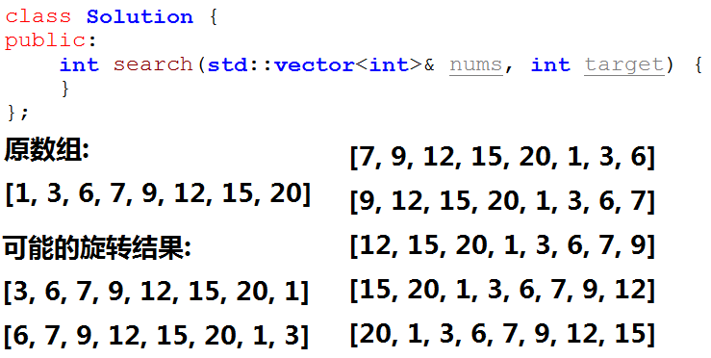
例3:旋转数组查找
给定一个排序数组nums(nums中有无重复元素)，且nums可能以某个未知下标旋转，给定目标值target，求target是否在nums中出现，若出现返回所在下标，未出现返回-1。
选自 LeetCode 33. Search in Rotated Sorted Array
https://leetcode.com/problems/search-in-rotated-sorted-array/description/
难度:Medium

Slide 30
例3:思考
在旋转数组[7, 9, 12, 15, 20, 1, 3, 6]中，若硬使用未加修改的二分查找，查找target = 12 或target = 3，会出现什么情况？
当前mid = 3，nums[mid] = 15:
查找target = 12 :
target(12) < nums[mid](15)，则在子区间[7, 9, 12]中继续查找，可找到12，返回正确结果。
查找target = 3 :
target(3) < nums[mid](15)，则在子区间[7, 9, 12]中继续查找，不可找到3，返回错误结果。
思考：
二分查找是否还可以继续使用，若希望获得正确的结果，应如何修改？

Slide 31
例3:分析
旋转数组:[7, 9, 12, 15, 20, 1, 3, 6], nums[begin]>nums[end] !
查找target = 12 时:
由于target(12) < nums[mid](15)，查找正确的原因:
1.nums[begin](7) < nums[mid](15)，区间[7, 9, 12, 15]顺序递增，
2.target(12) > nums[begin](7)，故target(12)只可能在顺序递增区间[7, 9, 12, 15]中。
在查找target = 3 时:
由于target(3) < nums[mid](15)，查找错误的原因:
1.nums[begin](7) < nums[mid](15)，区间[20, 1, 3, 6]包括旋转点，为旋转区间，
2.target(3) < nums[begin](7)，故target(3)可能在旋转区间[20, 1, 3, 6]中，此时忽略了该情况。
结论：
若希望使用二分查找，需要修改二分查找，将可能在旋转区间[20, 1, 3, 6]的情况考虑进去。

Slide 32
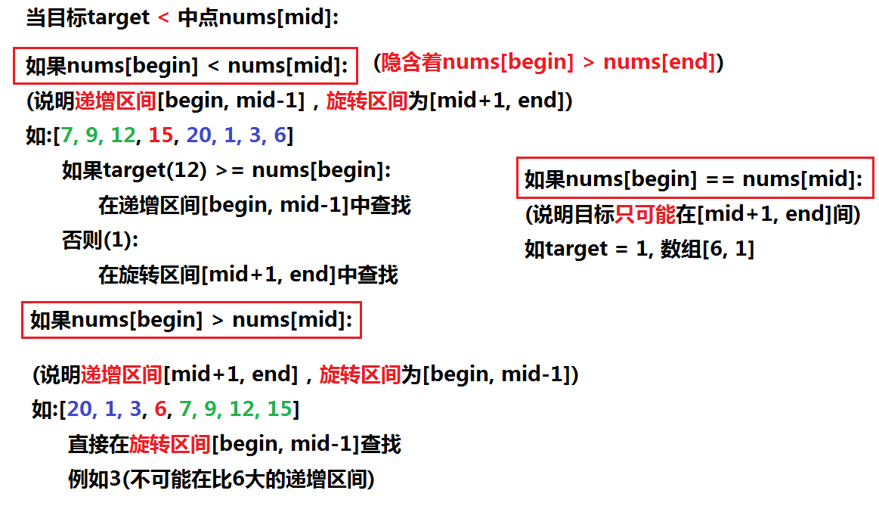
例3:算法思路

Slide 33
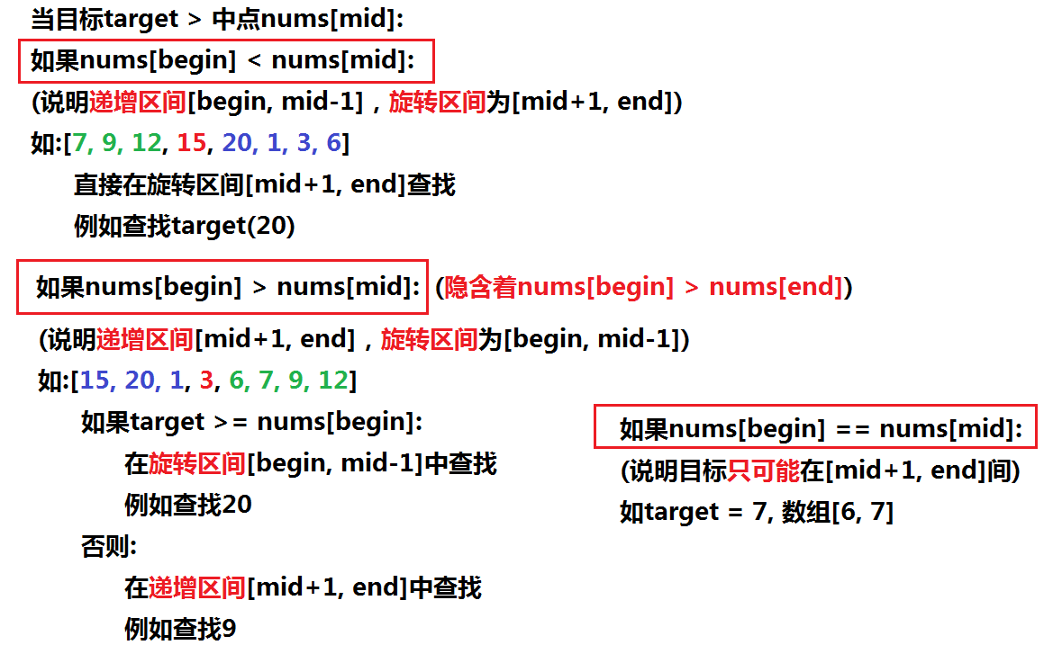
例3:算法思路

Slide 34
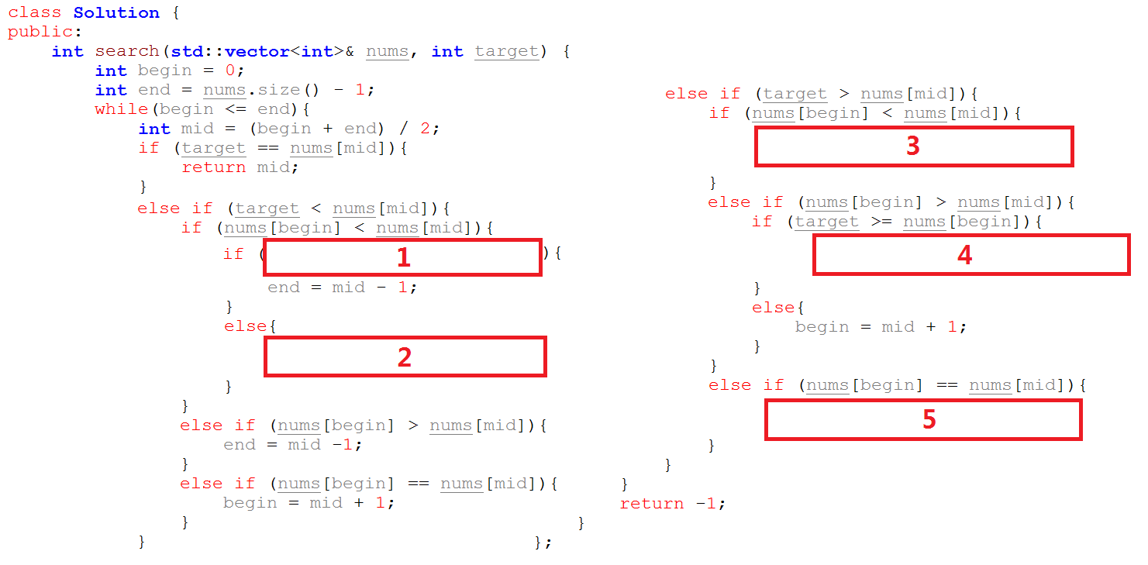
例3:课堂练习

Slide 35
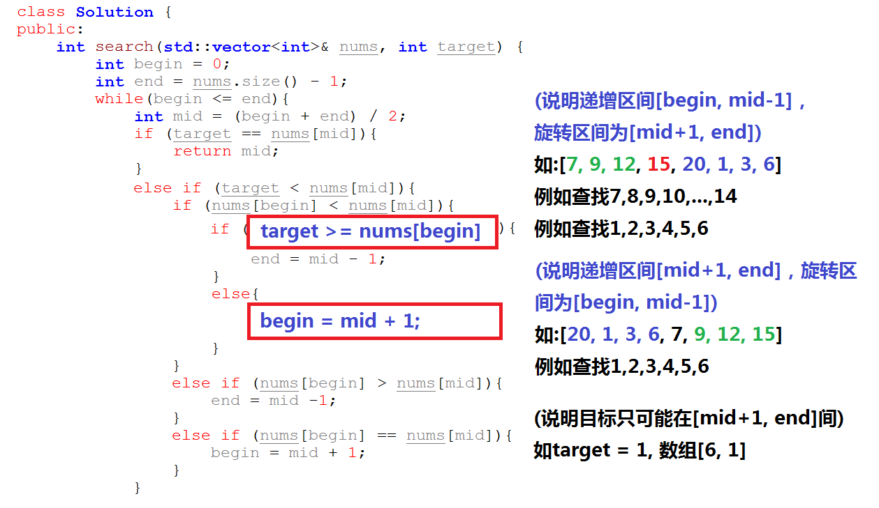
例3:实现1

Slide 36
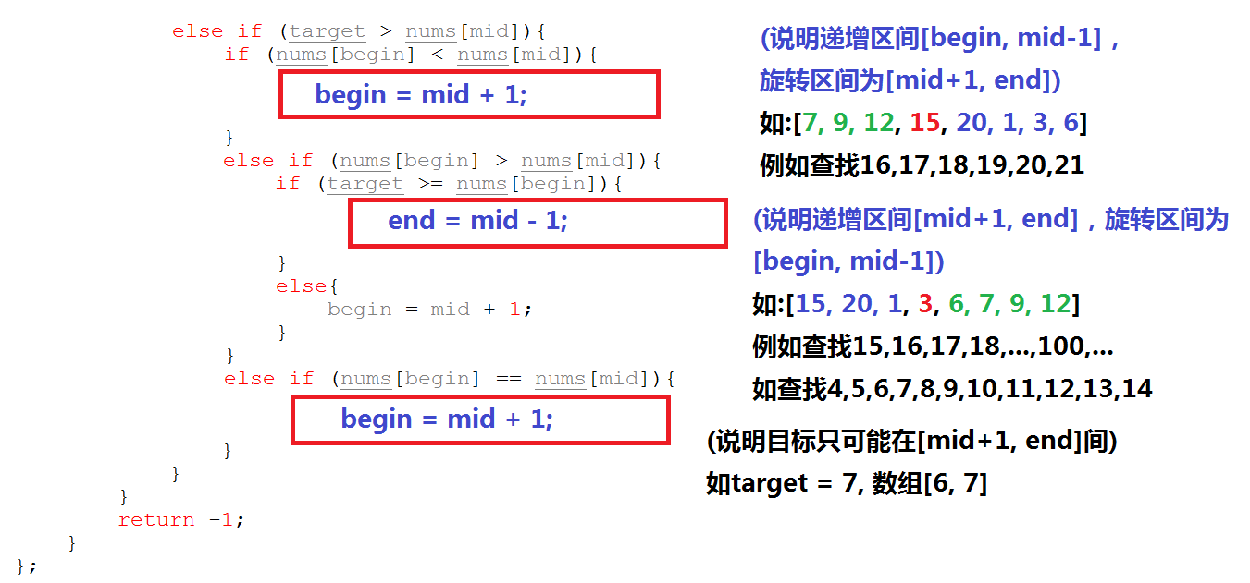
例3:实现2

Slide 37

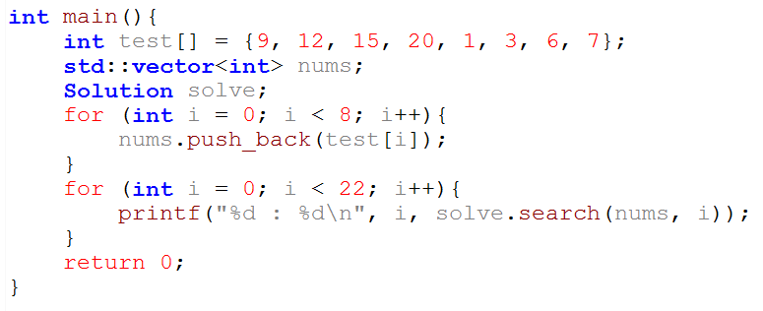
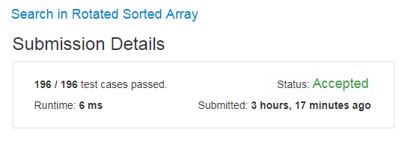
例3:测试与leetcode提交结果

Slide 38
课间休息10分钟
有问题提出！

Slide 39
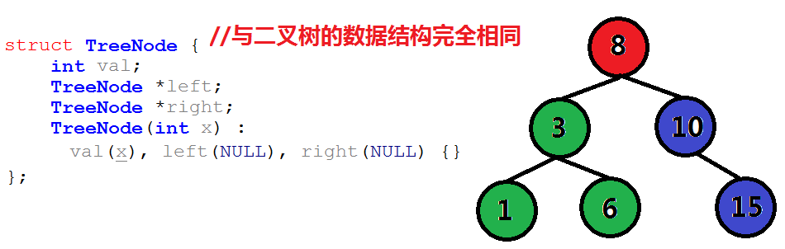
预备知识:二叉查找(排序)树
二叉查找树(Binary Search Tree), 它是一颗具有下列性质的二叉树:
1.若左子树不空，则左子树上所有结点的值均小于或等于它的根结点的值；
2.若右子树不空，则右子树上所有结点的值均大于或等于它的根结点的值；
3.左、右子树也分别为二叉排序树。
4.等于的情况只能出现在左子树或右子树中的某一侧。
由于二叉查找树的中序遍历是从小到大的，故又名二叉排序树(Binary Sort Tree)。

Slide 40
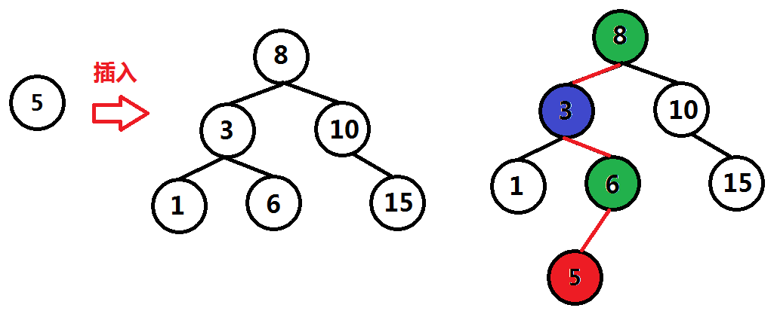
预备知识:二叉查找树插入节点
将某节点(insert_node)，插入至以node为根二叉查找树中:
如果 insert_node节点值 小于 当前node节点值:
如果node有左子树，则递归的将该节点插入至左子树为根二叉排序树中
否则，将node->left赋值为该节点地址
否则(大于等于情况):
如果node有右子树，则递归的将该节点插入至右子树为根二叉排序树中
否则，将node->right赋值为该节点地址

Slide 41
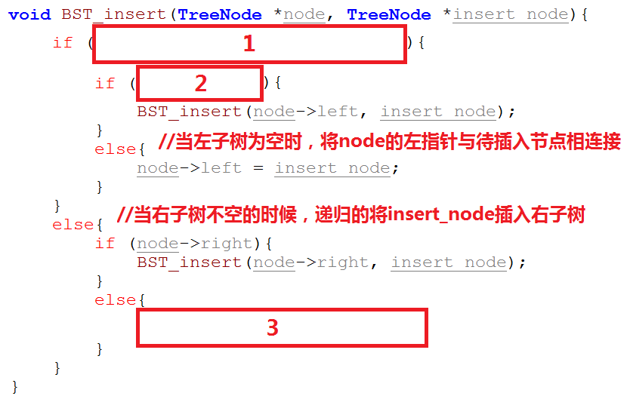
预备知识:课堂练习
3分钟填写代码，
有问题随时提出！

Slide 42
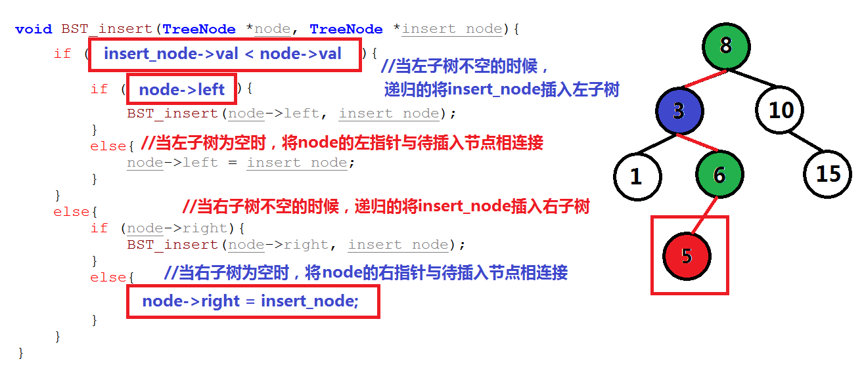
预备知识:实现

Slide 43
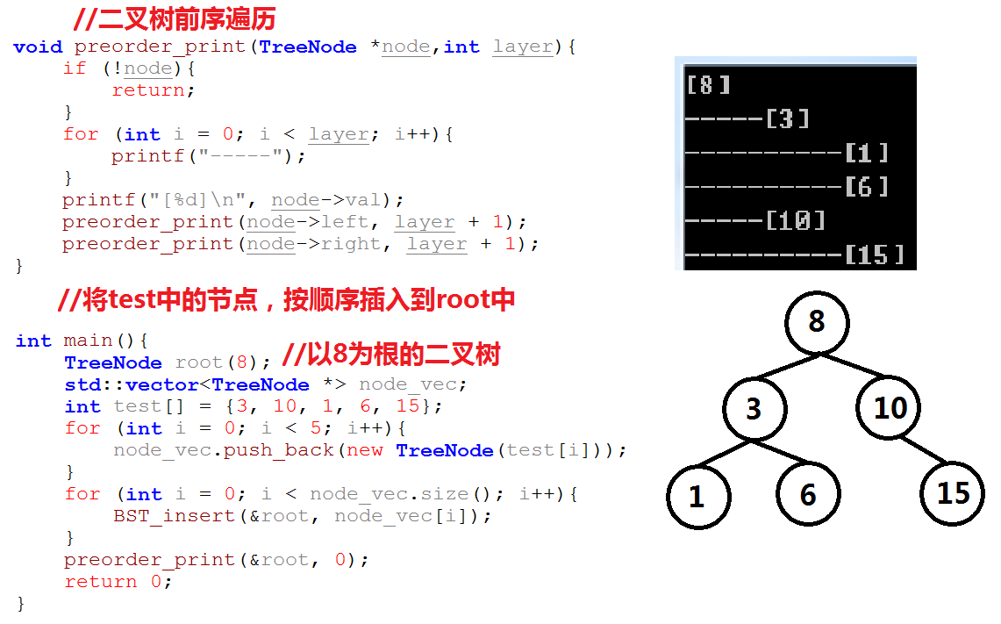
预备知识:测试

Slide 44
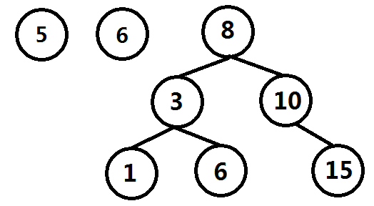
查找数值value是否在二叉查找树中出现:
如果 value 等于当前查看node的节点值: 返回真
如果 value节点值 小于 当前node节点值:
如果当前节点有左子树，继续在左子树中查找该值；否则，返回假
否则(value节点值 大于 当前node节点值):
如果当前节点有右子树，继续在右子树中查找该值；否则，返回假
预备知识:二叉查找树查找数值

Slide 45
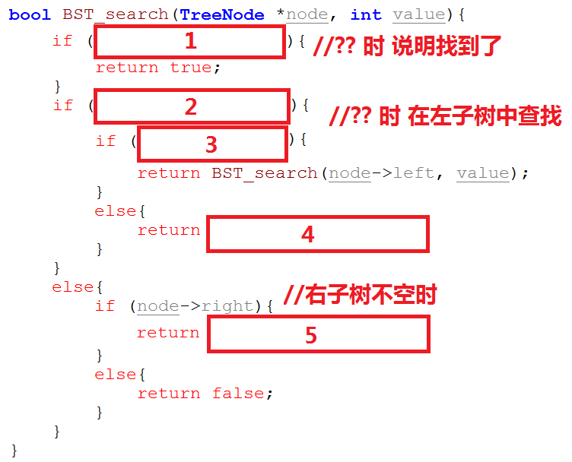
预备知识:课堂练习
3分钟填写代码，
有问题随时提出！

Slide 46
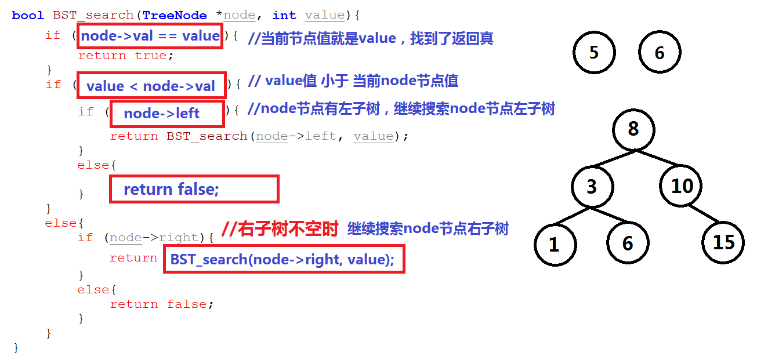
预备知识:实现

Slide 47
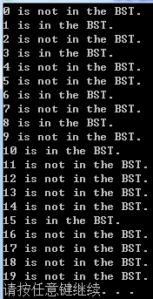
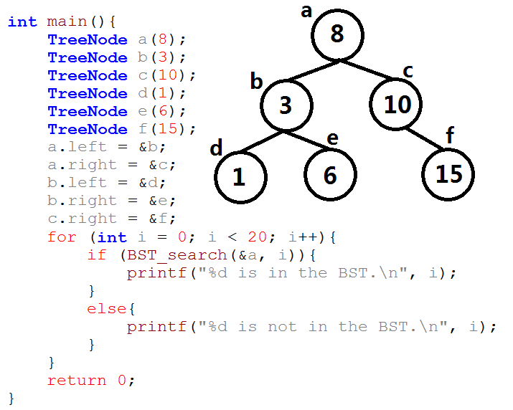
预备知识:测试

Slide 48
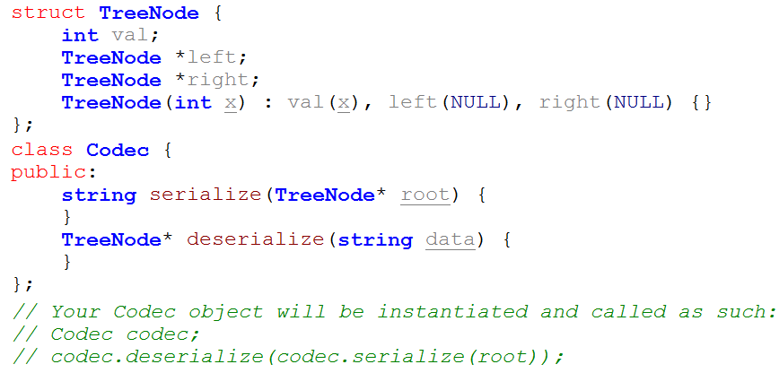
例4:二叉查找树编码与解码
给定一个二叉查找树，实现对该二叉查找树编码与解码功能。编码即将该二叉查找树转为字符串，解码即将字符串转为二叉查找树。不限制使用何种编码算法，只需保证当对二叉查找树调用编码功能后可再调用解码功能将其复原。
选自 LeetCode 449. Serialize and Deserialize BST
https://leetcode.com/problems/serialize-and-deserialize-bst/description/
难度:Medium

Slide 49
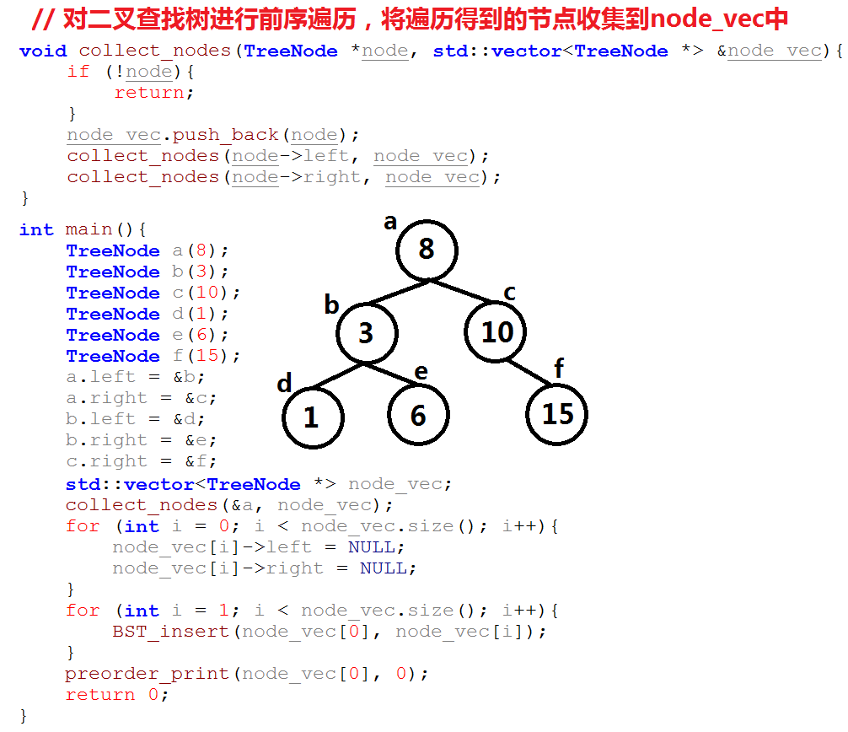

预备知识:二叉查找树前序遍历与复原
对二叉查找树进行前序遍历，将遍历得到的结果按顺序重新构造为一颗新的二叉查找树，新的二叉查找树与原二叉查找树完全一样。

Slide 50

例4:算法思路(编码)
二叉查找树编码为字符串:
将二叉查找树前序遍历，遍历时将整型的数据转为字符串，并将这些字符串数据进行连接，连接时使用特殊符号分隔。

Slide 51

例4:算法思路(解码)
将字符串解码为二叉查找树:
将字符串按照编码时的分隔符”#” ，将各个数字逐个拆分出来，将第一个数字构建为二叉查找树的根节点，后面各个数字构建出的节点按解析时的顺序插入根节点中，返回根节点，即完成了解码工作。

Slide 52

例4:整型转为字符串(编码阶段)
利用对整数10取余，可以逐个循环的将一个整数从最低位到最高位拆分出来，在这个过程中每取出一个最低位，就将该数字除以10。每拆分出一个字符，就将这个字符添加到string中，直到该数字为0结束。最后将string进行反转，就完成了整数转字符串。

Slide 53

例4:课堂练习
3分钟填写代码，
有问题随时提出！

Slide 54

例4:实现

Slide 55


例4:字符串拆分为整数(解码阶段)

Slide 56

例4:课堂练习
3分钟填写代码，
有问题随时提出！

Slide 57

例4:实现

Slide 58



例4:测试与leetcode提交结果

Slide 59

例5:逆序数
已知数组nums，求新数组count，count[i]代表了在nums[i]右侧且比nums[i]小的元素个数。
例如:
nums = [5, 2, 6, 1], count = [2, 1, 1, 0];
nums = [6, 6, 6, 1, 1, 1], count = [3, 3, 3, 0, 0, 0];
nums = [5, -7, 9, 1, 3, 5, -2, 1], count = [5, 0, 5, 1, 2, 2, 0, 0];
选自 LeetCode 315. Count of Smaller Numbers After Self
https://leetcode.com/problems/count-of-smaller-numbers-after-self/description/
难度:Hard

Slide 60
例5:思考与分析
已知数组nums = [5, -7, 9, 1, 3, 5, -2, 1]，它的逆序数数组 count = [5, 0, 5, 1, 2, 2, 0, 0];
数组 count[i]，为nums[i+1]、 nums[i+2]、…、nums[size()-1]中有多少个比nums[i+1]小的数；
或者将数组逆置[1, -2, 5, 3, 1, 9, -7, 5] ，
数组 count[i] 为nums[0]、nums[1]、…、nums[i-1]中有多少个比nums[i]小的数:
1，[]中比它小的数个数为0；
-2，[1]中比它小的数个数为0；
5，[1, -2]中比它小的数个数为2；
3，[1, -2, 5]中比它小的数个数为2；
1，[1, -2, 5, 3]中比它小的数个数为1；
9，[1, -2, 5, 3, 1]中比它小的数个数为5；
-7，[1, -2 , 5, 3, 1, 9]中比它小的数个数为0；
5，[1, -2 , 5, 3, 1, 9, -7]中比它小的数个数为5；
思考: 将元素按照原数组逆置后的顺序插入到二叉查找树中，如何在元素插入时，计算已有多少个元素比当前插入元素小？

Slide 61

预备知识:记录左子树数量二叉查找树

Slide 62

例5:算法思路
将元素按照原数组逆置后的顺序插入到二叉查找树中，如何在元素插入时，计算已有多少个元素比当前插入元素小？5，[1, -2 , 5, 3, 1, 9, -7]中比它小的数个数为5。
算法如下:
设置变量count_small = 0，记录在插入过程中，有多少个元素比插入节点值小；
若待插入节点值小于等于当前节点node值，node->count++，递归将该节点插入到当前节点左子树；
若待插入节点值大于当前节点node值，count_small += node->count + 1(当前节点左子树数量 + 1)；递归将该节点插入到当前节点右子树。

Slide 63

例5:算法思路

Slide 64

例5:课堂练习
3分钟填写代码，
有问题随时提出！

Slide 65

例5:实现

Slide 66

例5:整体算法

Slide 67



例5:测试与leetcode提交结果

Slide 68
结束
非常感谢大家！
林沐

